Slide 1
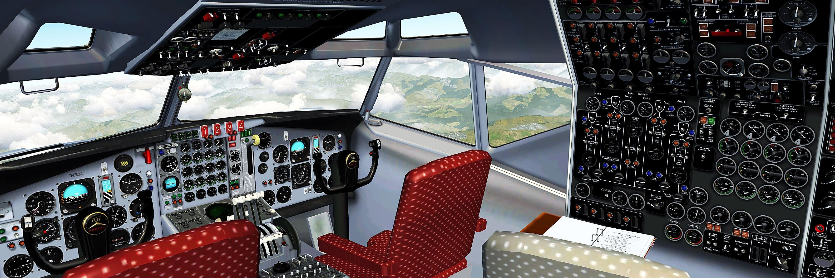
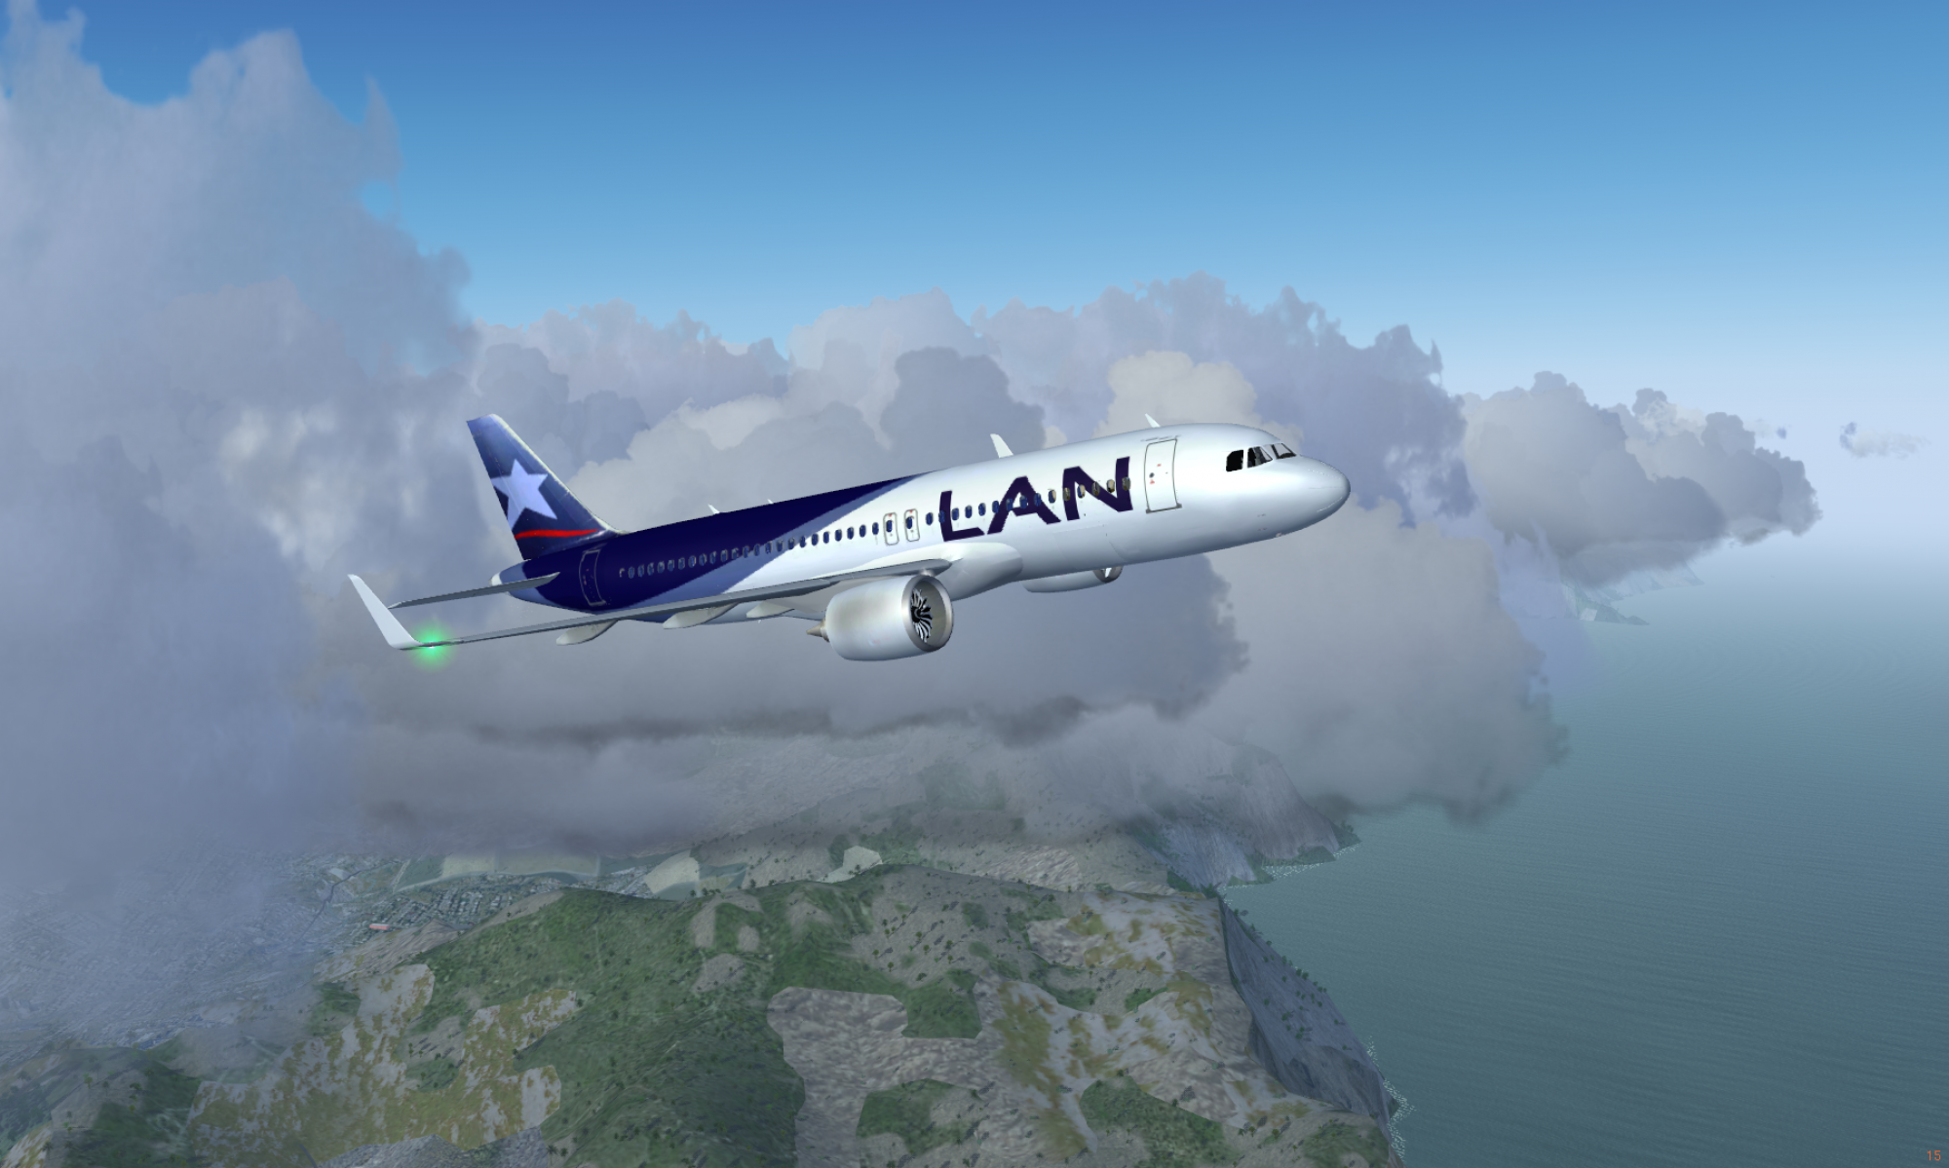
פרויקט תכנות מתקדם 2
אבן דרך 1
צוות –
שניר נהרי, טלאור תעסן, שני ספרילינג

Slide 2
אבני דרך לאבן דרך 1
התממשקות אל FG –
בעזרת חיבור TCP ושידור הנתונים מקובץ ה-CSV אל חיבור ה-TCP
טעינת קובץ ה-CSV וה-XML ופתיחת האפליקציה FG במיקום המתאים והקרנה של נתוני הטיסה
יצירת פקד לזמן –
כרגע מאפשר הרצה בסרט קדימה ואחורה
שליטה בקצב זרימת המידע מהקובץ, הרצה במהירות גבוהה, האטה ועצירה.
תמונת הגאים –
חייב צורה של ג'ויסטיק
לפי הנתונים שמגיעים מהקובץ
פרטי טיסה נוספים
הצגת נתונים –
בחירת נתון מסוים והצגתו בגרף
מציאת הנתון הקורלטיבי ביותר לנתון שנבחר והצגת הגרף שלו
הצגת קו הרגרסיה הלינארית בין שתי הנתונים תוך הדגשה של הנתונים מה-30 שניות האחרונות
בחירת אלג' זיהוי חריגות – טעינה דינאמית (DLL)
תוצר סופי
מסמך CSV עם פרטי המגישים
קובץ README ב-Github עם תיעוד מלא על הפיצ'רים, מבנה התיקיות וההיררכיה, התקנות על מנת שהקוד ירוץ, הוראות התקנת אפליקציה שכתבנו
תיעוד UML מלא
סרטון קצר (עד 6 דק') המדגים את סיפורי המשתמש באפליקציה שכתבנו

Slide 3
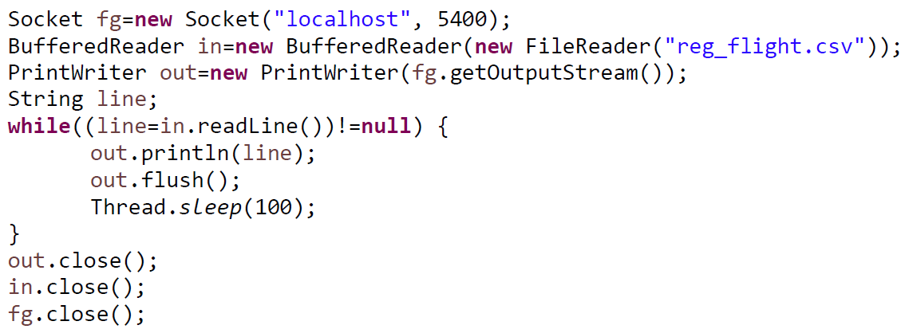
התממשקות ל-FG
סיפור משתמש 1
ב-FG יש אפשרות להוסיף מקור לקלט ומקור לפלט. בעזרת הגדרה מתאימה של קלט, נוכל בעזרת תוכנית ב-#C ו-API ייעודי לשדר למקום הזה
(לדוגמא פורט ייעודי בחיבור TCP) וכך הסימולטור ידמה טיסה.
לצורך התרגיל נשתמש בשרת TCP על פורט 8080 , נבנה קליינט שיתחבר לפורט הזה והוא ישדר את הנתונים.
בהגדרות לסימולטור נזין –
--httpd=8080
וכן נגדיר את הנתונים הבאים על מנת להשתמש ב-FG כמקרן –
--generic=socket,in,10,127.0.0.1,5400,tcp,playback_small
--fdm=null
כעת כל שנותר הוא לכתוב client שישדר לחיבור ה-TCP. דוגמא ללקוח כזה ב-JAVA –
לינקים שימושים –
FGWikiHow
Client ב-#C
Simple Client

Slide 4
יצירת פקד זמן
סיפור משתמש 2, 4
באופן עקרוני המידע מוזרם בקצב קבוע של 10 פעמים בשניה אל חיבור ה-TCP. אנו נרצה ליצור פקד שמאפשר שליטה על הזמן.
באופן כללי, שליטה על הזמן מתבצעת בעזרת הפונקציה sleep שתאפשר למידע לזרום בקצב ספציפי שנבחר.
בנוסף אנו צריכים פס גלילה שיציג את קצב ההתקדמות של הזמן ב"ציר זמן של הטיסה". הרצה בפס הגלילה, תריץ את הסרט לזמן הנבחר.
הביצוע צריך להיות בעזרת Data Binding בין פס הגלילה לנק' הזמן. בנוסף יהיה משתנה שיחזיק את קצב הריצה וכך בעזרת הפקדים נשנה את קצב הריצה.
"הטריק" העיקרי כאן הוא כריכת המידע בין ה-MODEL ל-VIEW בעזרת ה-VIEWMODEL.
פקדי הרצה - View
Data Binding –
play speed - כרוך למידע של קצב השידור
זמן - כרוך למספר השורה שמשודרת
אורך ומיקום הסליידר – כרוך למספר השורות הכולל
Buttons - כל לחיצה מקטינה או מגדיליה ב10 מיל’ את קצב השידור.
עצירה מפסיק שידור לגמרי,
פקדי הרצה - View Model
פונקציות -
connect, splitAtt – קוראות לפונקציות מתוך ה-Model
Data Binding –
headerNames, XMLPath, lineNumber, TransSpeed (ועוד כמה) – כרוכים עם משתנים מה-Model. שינוי שלהם כאן מתעדכן במודל ולהפך.
פקדי הרצה- Model
פונקציות -
connect –אחראי להזרים את המידע אל השרת לפי קצב שידור שנקבע (TransSpeed).
Data Binding –
Properties – תכונות רבות אשר קשורות אל ה-model view. שליחת המידע העדכני של עמודות מסוימות אל ה- model view.
Notify on Changed
data Binding
Commands

Slide 5
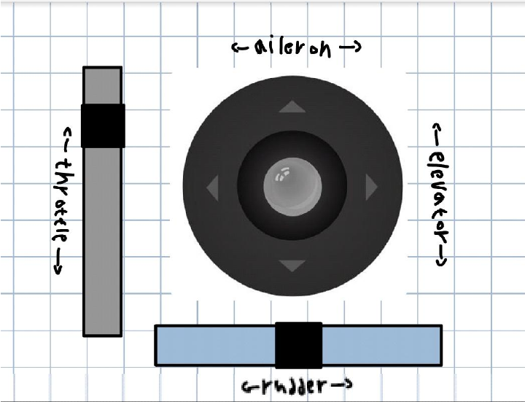
תמונת הגאים
סיפור משתמש 3, 5
נצטרך לממש את ההגאים והנתונים הבאים –
Joystick – יראה בצורה הבאה –
גובה הטיסה (altimeter)
מהירות הטיסה (airspeed)
כיוון הטיסה
המדדים – yaw, roll, pitch
ההגאים יציגו את הנתונים מקובץ ה-CSV במקרה שלנו והם אינם מאפשרים שליטה במטוס.
צריך להיות יצירתיים בהצגה של הנתונים חוץ מהג'ויסטיק.

Slide 6
הצגת נתונים
סיפור משתמש 6,7,8
נאפשר למשתמש לבחור נתונים מתוך רשימה (של הנתונים המופיעים בקובץ). ברגע שהמשתמש בחר נתון, נציג אותו בצורה גרפית מתעדכנת (שוב בעזרת Data Binding).
בנוסף, נעבור כל שאר הנתונים (עמודות) שבקובץ ונמצא את העמודה שאיתה הנתון הנבחר הוא הקורלטיבי (בעזרת פונקצית Pearson). ניתן לממש בעזרת החזקת משתנה מקומי שיחזיק את העמודה הכי קורלטיבית וישתנה בהתאם למעבר על העמודות. ניתן לממש מראש, לכל עמודה למצוא את הכי קורלטיבי ולהחזיק בטבלה (הבעיה שיש יותר מדיי אפשרויות).
את העמודה הקורלטיבית ביותר נציג בנוסף לגרף שלנו.
לסיום, נציג את גרף הרגרסיה הלינארית (בעזרת reg_line) כאשר ה-30 שניות האחרונות מודגשות באדום.

Slide 7
טעינה דינאמית
סיפור משתמש 9
נאפשר טעינה דינאמית של האלג' לגילוי חריגות שכתבנו בסמסטר הקודם (ניקח את של אלי). כל אלג' יהיה קובץ שנטען באופן דינאמי כתלות בבחירה של המשתמש.
האלג' צריך להדגיש את רגעי החריגות במהלך הטיסה. מימוש הוא לאפשר למידה ולאחר מכן לגלות את החריגות.
כרגע השימוש הוא בעזרת שתי האלג' שכתבנו בסמסטר שעבר – כך שהעיקר יהיה לייצר קבצי DLL ולאחר מכן לאפשר טעינה שלהם בריצת התוכנית.
לינקים שימושים –
סרטון ליצירת DLL מ-++C

